Slide 1
Chaincode para la Supply Chain
Henri Daniel Peña Dequero
Tutor: MSc. Jesús Armando López Borges

Slide 2

¿Qué es Supply Chain?
Según ASCM: Red global de empresas usada para producir y distribuir productos y servicios, desde la obtención de materias primas hasta distribuir los productos a los clientes finales, a través de un diseño de flujos de información, distribución física y cobro.

Slide 3
Empresa Focal
DownString
UpString
Proveedor 2do
Proveedor 1ro
Cliente 1ro
Cliente Final
Empresa Focal
Aprovicionamiento
Adentro
Entrega
Gestión de la Cadena de Suministro

Slide 4
Procesos
Rendimiento
Personal
Buenas Prácticas
Secciones del Modelo SCOR

Slide 5
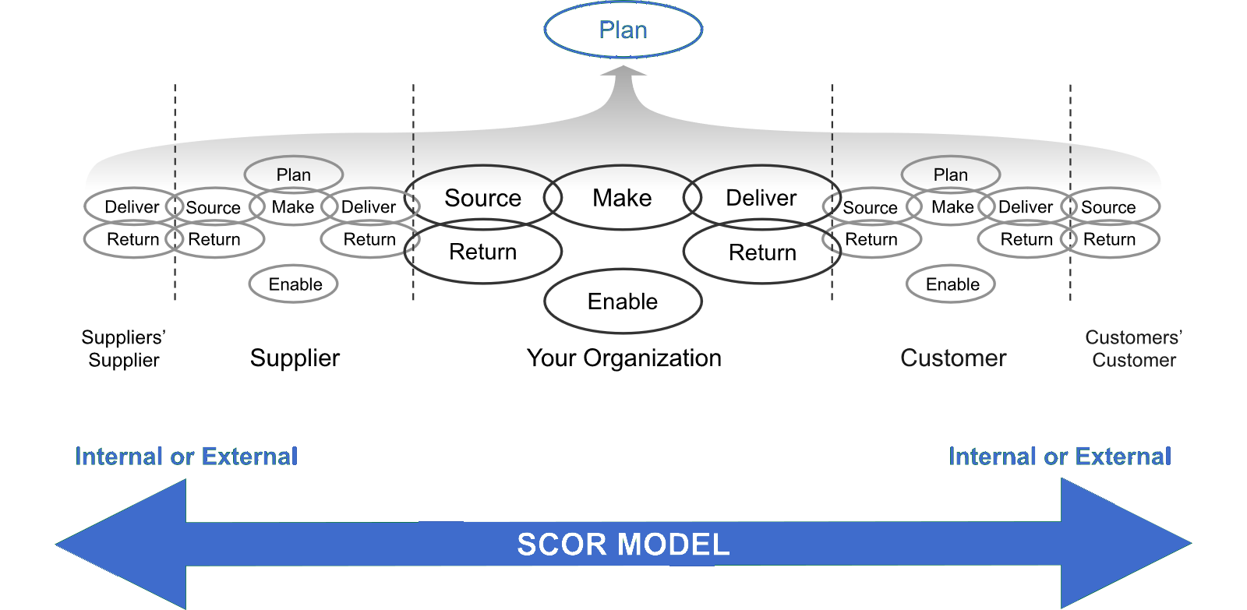
Planificación
Aprovicionamiento
Manufactura
Entrega
Devolución
Soporte
Supply Chain Operation Reference Model

Slide 6

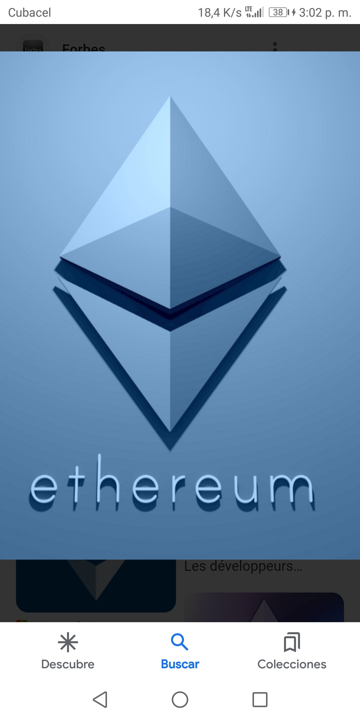
Blockchain
Finanzas
Banca
Seguros
Recursos Humanos
Salud
Cadena de Suministro

Slide 7
Impacto y ventajas de las tecnologías Blockchain
Red distribuida peer-to-peer
Seguridad y transparencia en los datos
Uso de algoritmos de consenso
Acceso en tiempo real a los datos
Trazabilidad instantánea de los activos

Slide 8

Una solución para Supply Chain Management
Blockchain Privada
Arquitectura Modular
Privacidad y Confidencialidad
Algoritmo de Consenso Variable
Creación de Consorcios

Slide 9
Red
App2
SC1
SC2
SC1
SC2
SC3
App1
Peer1
Peer2
Peer3
Ledger1
Ledger2
Ledger1
Ledger2
App3
Orderer
Canal1
Canal2
CAP1
CAP2
Política C1
Política C2
Política Red
CAP3
CAOrd
Org1
Org2
Org3
Org4
Consorcios en un red de Hyperledger Fabric

Slide 10
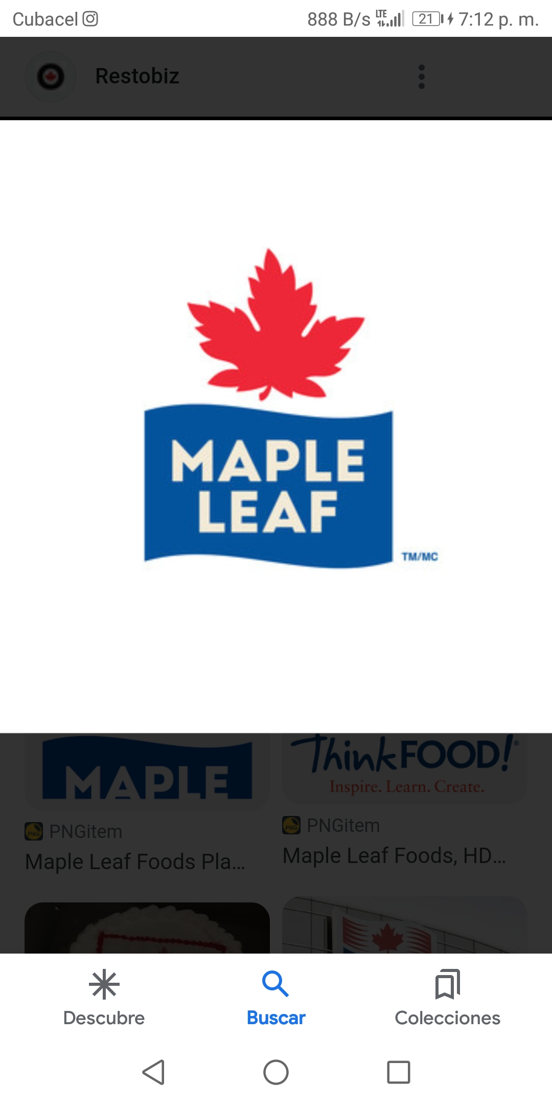
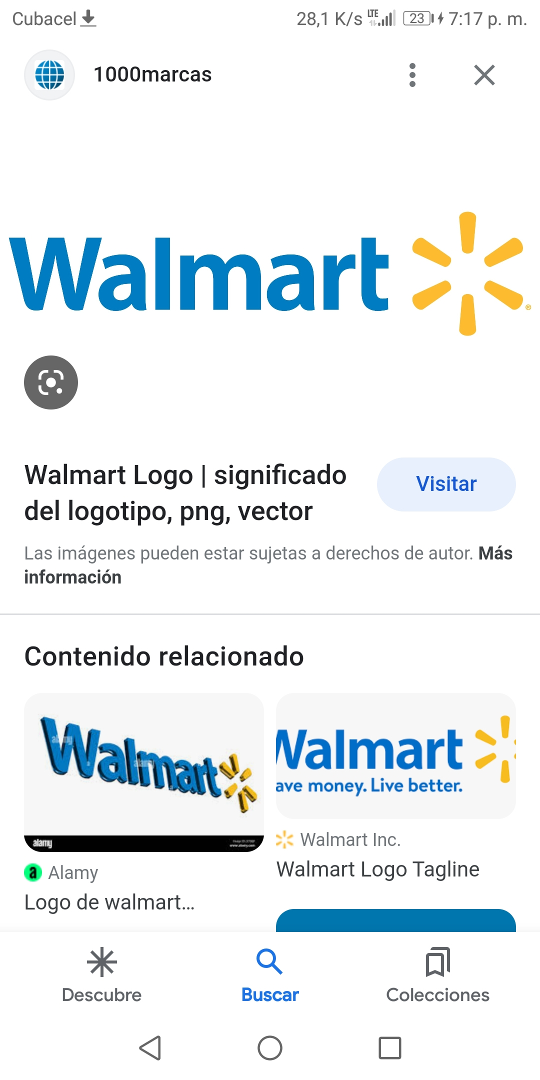
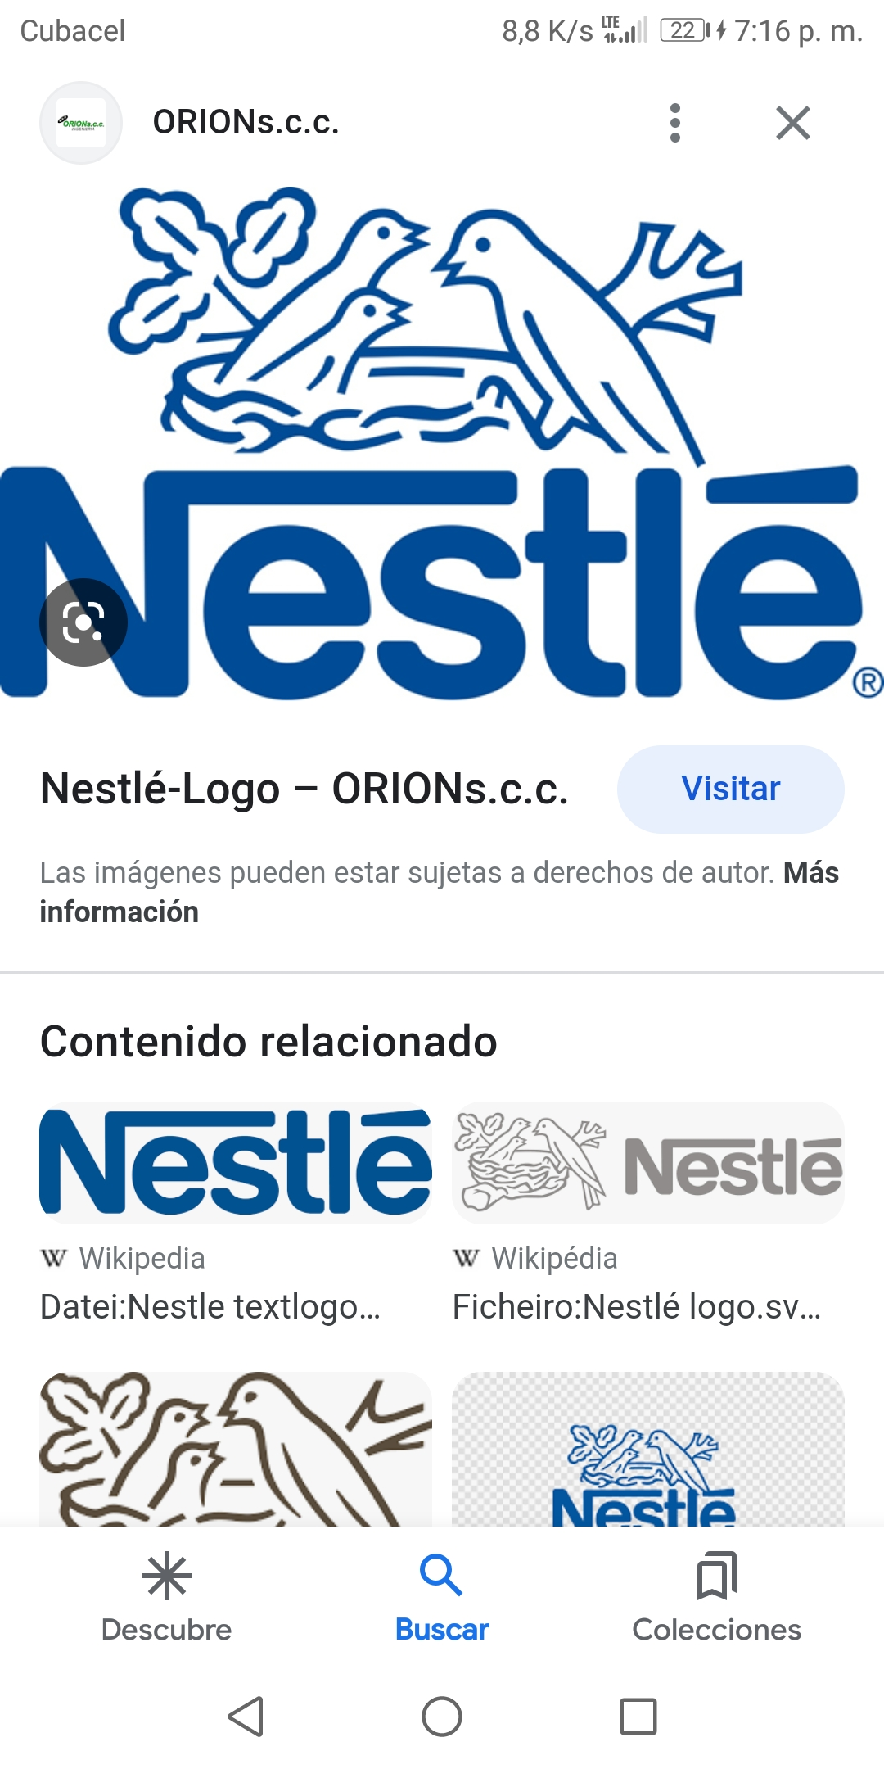
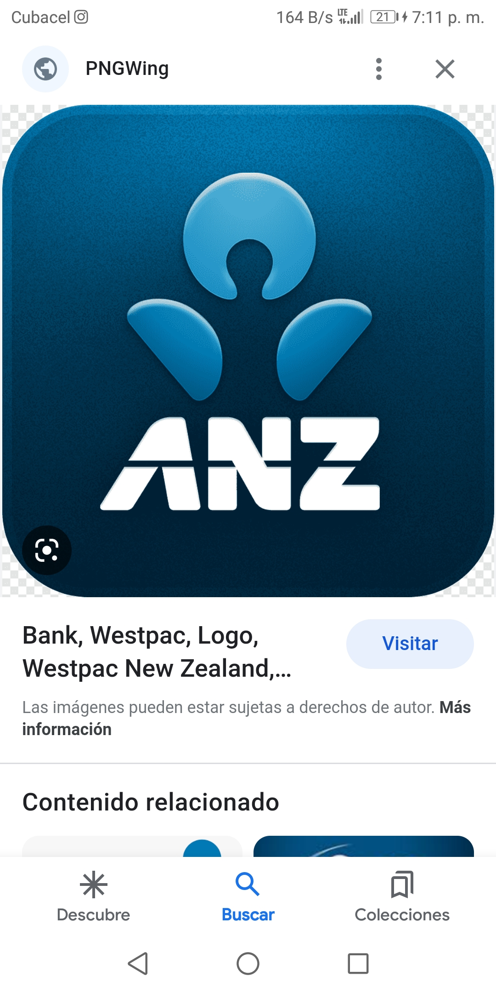
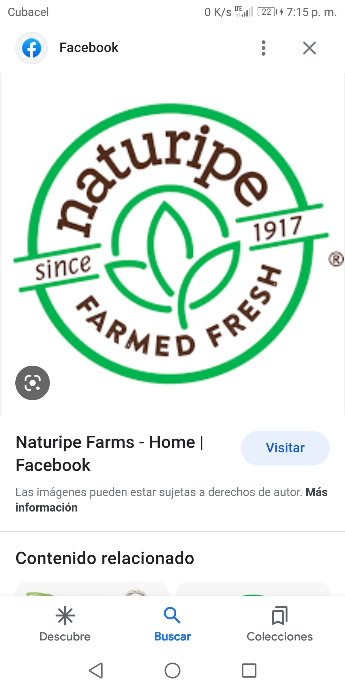
Impacto de Hyperledger Fabric en Supply Chain
IBM’s Trust Food
Foodchain
XCEED
Hyper-FTT

Slide 11
Motivación de la investigación
Necesidad de Crear una Solución Extensible a Varios Casos de Uso
Formalización del Modelo SCOR en una solución de Hyperledger Fabric
Importancia de la Trazabilidad y la Gestión de Inventario en Tiempo Real

Slide 12
¿Cómo lograr una solución para la gestión de la cadena de suministro, de acuerdo al modelo SCOR, utilizando BC?
diseñar e implementar un
Chaincode en lenguaje Go, según la arquitectura de Hyperledger Fabric,
para la gestión de la cadena de suministro de acuerdo al modelo SCOR.
Problema y objetivo planteado

Slide 13
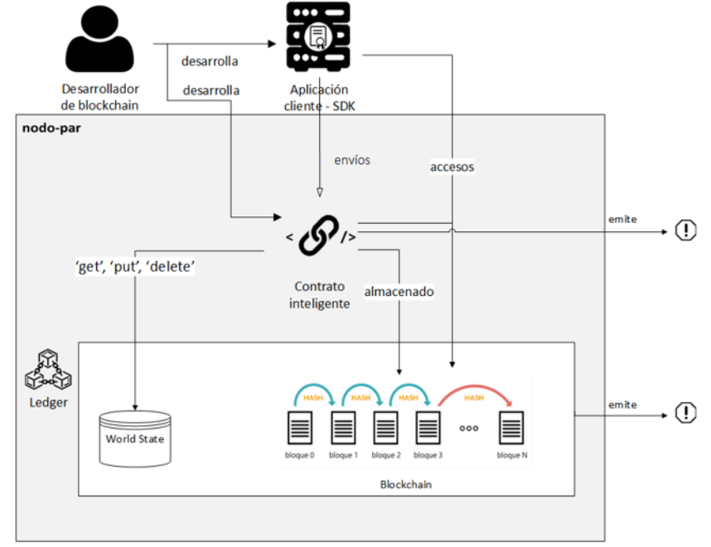
Arquitectura y Recursos de Hyperledger Fabric
Participantes
Activos
Transacciones
Eventos

Slide 14
Activos de la Solución
Chaincode

Slide 15
Activos: producto y lote
Producto
Lote
Activo no transferible
Representa las características estáticas del producto
Manipulable solo por una manufactura
Activo transferible
Representa el estado de las existencias de productos
Manipulable por el activo de infraestructura en el que se encuentre

Slide 16
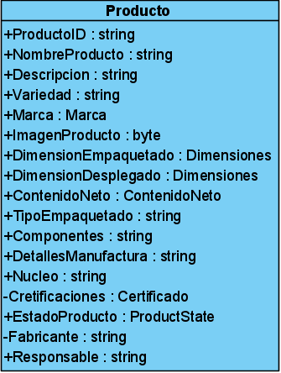
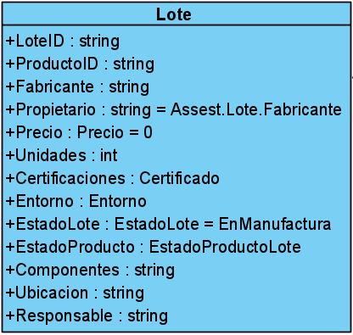

Slide 17
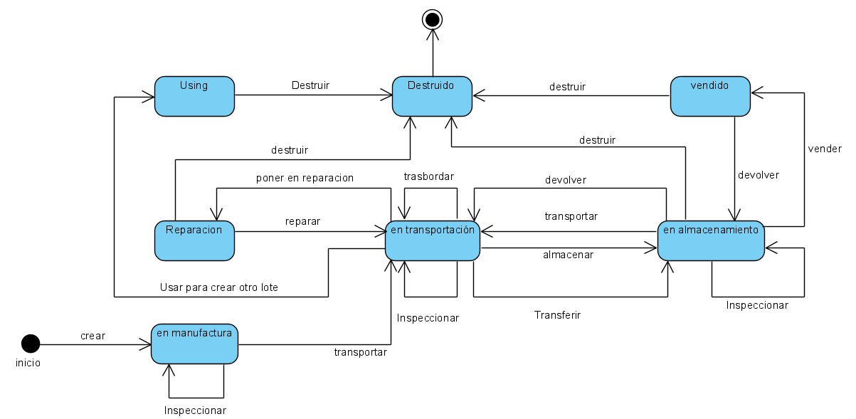
Ciclo de Vida de Lote

Slide 18
Activos: Manufactura, Transporte y Almacén
Manufactura
Transporte
Almacén
Intervienen en la creación y gestión de productos y lote
Reparar y usar lotes
Intervienen en la transportación de lotes
Transferir lotes
Poner en reparación lotes
Intervienen en el almacenamiento de lotes
Vender lotes
Recibir devoluciones de lotes

Slide 19
Flujo General de una transacción
Roles
GetState
Estado
Existencia
Identidad
Modificar
Marshall
PutState
Retorno

Slide 20
Red de pruebas
Ejecuta un chaincode como un servicio externo
Despliega un nodo peer y un nodo orderer
Uso de CouchDB como base de datos

Slide 21
Experimento.

Slide 22
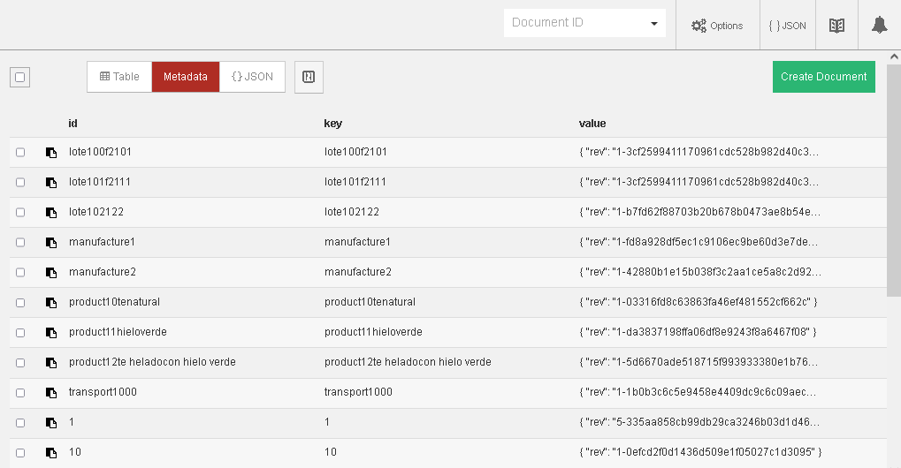
Datos en la base de datos CouchDB

Slide 23
Trazabilidad del lote e historial de la fábrica
Historial con todos los cambios de estado del lote
Historial de cada lote que lo compone y de sus componentes
Se obtiene de forma jerárquica
Se obtiene todos los cambios de estado de la fábrica
Se obtiene los movimientos de los lotes: lotes entrantes, lotes destruidos, lotes en fabricación

Slide 24
Resultado
Sistema para registrar la infraestructura y productos de la cadena de suministro
Historial de un activo y trazabilidad de los lotes
Gestión de inventario en tiempo real

Slide 25
THANKS!
Henri Daniel Peña Dequero
Tutor: MSc. Jesús Armando López BorgesBorges

Slide 26
Pregunta 1
1. En las recomendaciones se expresa el interés en gestionar el personal que opera la cadena de suministro, sus roles y capacitación a partir de la extensión del producto entregado como resultado del trabajo de Diploma. De acuerdo con lo planteado, se sobreentiende que dicha información de gestión de usuarios se manejará en la blockchain (BC). ¿Pudiera describir algunos inconvenientes de implementar la mencionada gestión en la BC?
a. ¿Pudiera mencionar alguna alternativa de implementación a la idea planteada?

Slide 27
Pregunta 2
2. Como parte de la revisión se identificó el alto acoplamiento y lo fuertemente atado que están algunos métodos del CRUD a las propiedades de los activos del modelo de datos. Por ejemplo, el método CreateLote, recibe alrededor de 11 parámetros que corresponden a las propiedades o campos del activo Lote. Algo similar ocurre con otros métodos en el código del chaincode.
Es evidente que este alto acoplamiento y fuertes ataduras provoca repetir definiciones en más de un lugar en el código de la solución, incrementando la dificultad de mantener y extender el código a medida que la aplicación crece. ¿Pudiera mencionar alguna alternativa para resolver este problema?

Slide 28
Pregunta 3
3. Durante la revisión se identificó el uso de llaves compuestas para la identificación de los activos en la BC, práctica común para la realización de consultas enriquecidas requeridas en disímiles aplicaciones descentralizadas basadas en BC. Según la implementación de las llaves compuestas en la solución implementada ¿Cómo se pudiera conocer los activos de tipo Lote en un año o fecha determinada?
a. En caso de no poder realizarse lo anterior en el estado actual de la solución ¿Cómo se pudiera satisfacer este requerimiento?

Slide 29
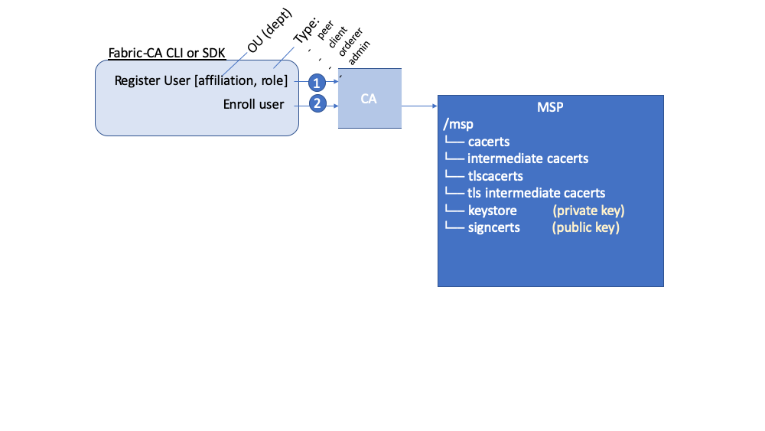
Implementación de la sección Personal en la Blockchain. Problemas y alternativa de solución

Slide 30
Solución al alto acoplamiento
Utilizar una nueva propiedad de tipo []byte en la que se guarde parámetros no contemplados
Uso de función Marshal y Unmarshal para convertir json-[]byte
Json es un formato de texto sencillo para el intercambio de datos, ligero, alta velocidad de procesamiento y flexible.

Slide 31
Solución al alto acoplamiento
Propiedad del producto núcleo como []byte
json permite la flexibilidad de agregar los campos que se considere necesario
No es necesario modificar múltiples transacciones con nuevos cambios

Slide 32
Consultas enriquecidas. Conocer lotes en una fecha determinada
ctx.GetStub().GetStateByPartialCompositeKey(index,[]string{})
Ctx.GetStub().GetQueryResult(queryString)

